Slide 1

Компоненты во Vue.js
ORTDNIPRO.ORG/JS

Slide 2
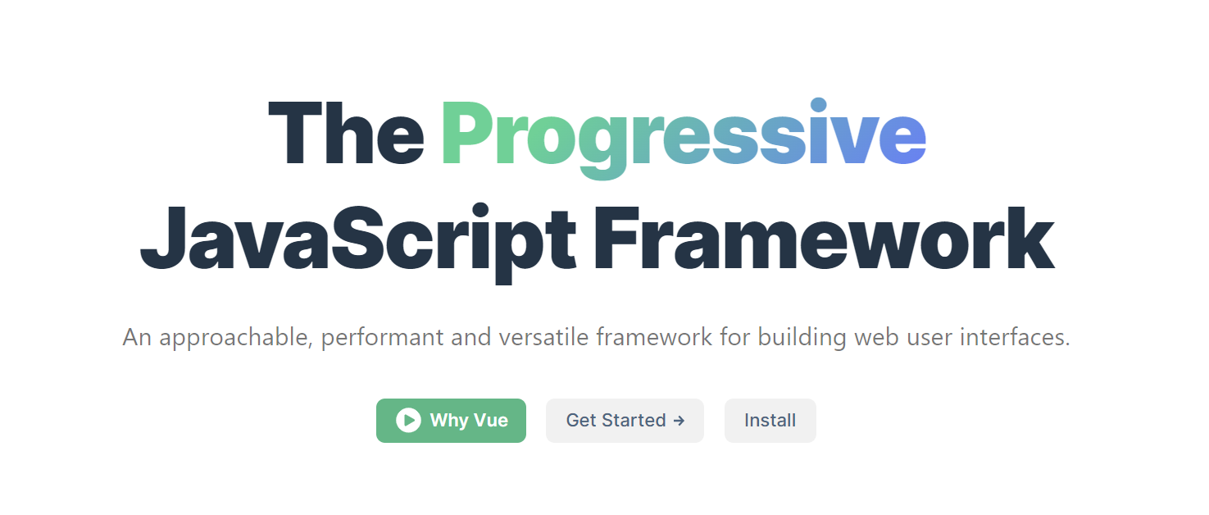
Vue.js – фреймворк для разработки SPA
https://ua.vuejs.org/
2

Slide 3
1. Компоненты во Vue.js

Slide 4
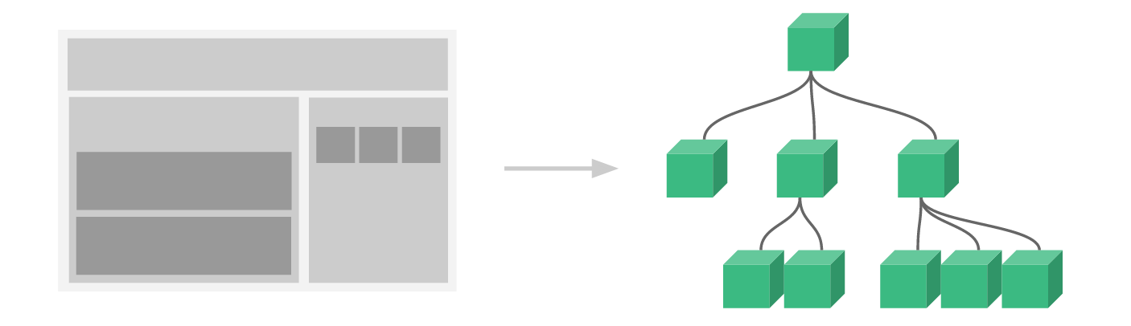
Компоненты – разделение приложения на блоки
Идея компонентов Vue.js аналогична идеи компонентов в библиотеке Bootstrap – отдельные, относительно независимые, части приложения которые можно переиспользовать.
https://ua.vuejs.org/guide/essentials/component-basics.html
4

Slide 5
2. Жизненный цикл компонента (приложения)

Slide 6
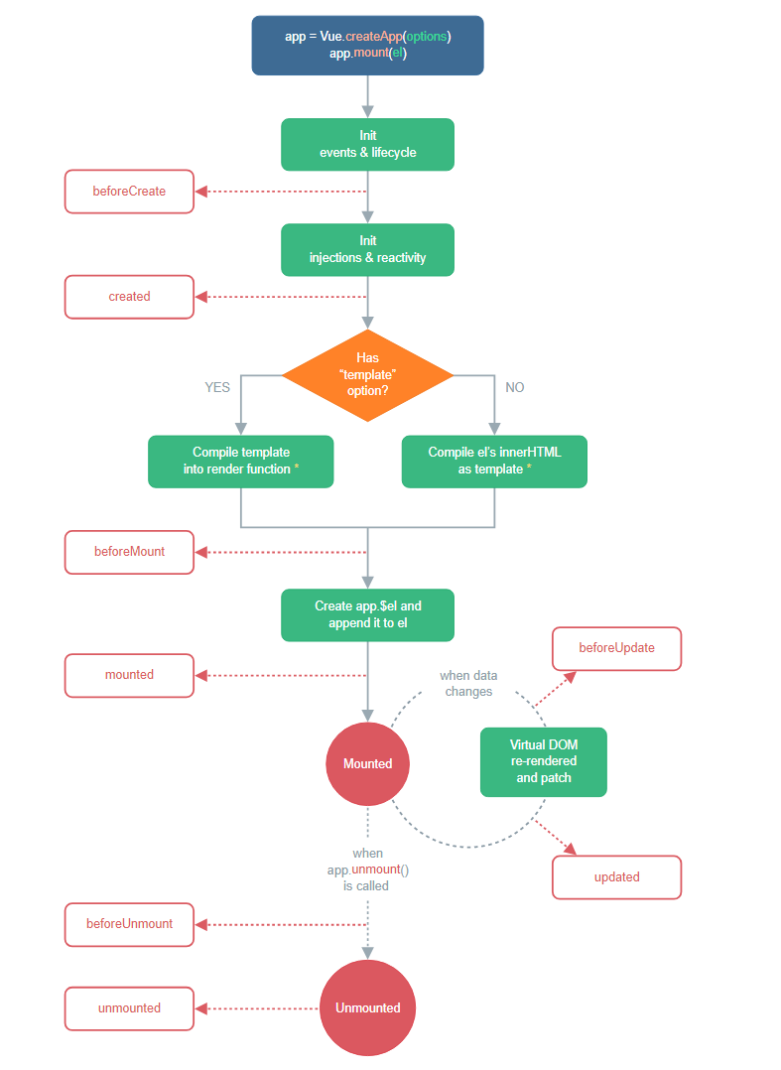
Жизненный цикл компонента
(и приложения)
Этапы создание и функционирования каждого компонента (и приложения), представляют интерес тем, что можно связать свой код с тем или иным хуком жизненного цикла. Одним из самых полезных является хук onMounted() позволяющий запустить код когда компонент перемонтирован в документ и отображается пользователю (что полезно для запуска AJAX-запросов и прочих «долгих» действий).
https://ua.vuejs.org/guide/essentials/lifecycle.html#lifecycle-diagram
6

Slide 7
3. План на сегодня

Slide 8
План на сегодня
1. Структура компонента 2. Передача параметров в компоненты
3. Получение информации из компонента (emit’ы)
8

Slide 9
На следующем занятии

Slide 10
На следующем занятии
Компоненты и Vue.js, часть 2
10

